Slide 1
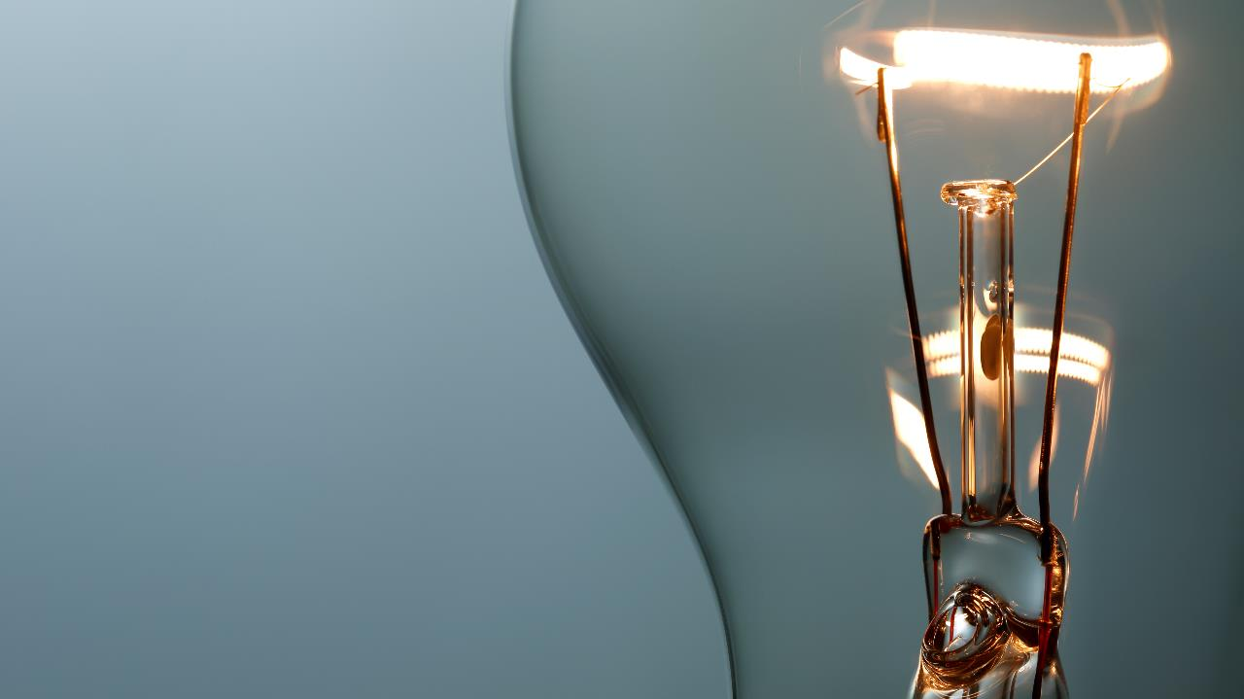
Produkcja energii w Europie

Slide 2
Trudno w dzisiejszych czasach wyobrazić sobie życie bez użytkowania energii elektrycznej. Energia była, jest i będzie potrzebna ludziom w ich życiu. Jej postać, forma czy wykorzystanie może być różne, ale przede wszystkim potrzebujemy jej przy produkcji przemysłowej, transporcie, ogrzewaniu domów czy oświetleniu. Początkowo tej energii dostarczało nam środowisko w postaci zasobów naturalnych nieprzetworzonych paliw, jak np. drewna, węgla brunatnego, kamiennego, ropy naftowej czy gazu. Jednak ciągły wzrost zapotrzebowania na energię, kurczenie się zasobów kopalnianych oraz względy ekologiczne i ekonomiczne stawiają przed ludźmi nowe zadania i wyzwania w tej dziedzinie.
Odnawialne źródło energii - jest to źródło wykorzystujące w procesie przetwarzania energię słoneczną występującą w rozmaitych postaciach, w szczególności promieniowania słonecznego, energii wiatru, czy biomasy, a także energię kinetyczną płynącej wody i wewnętrzne ciepło Ziemi.

Slide 7
Struktura produkcji energii elektrycznej w Europie

Slide 12
Zadanie ( podręcznik) nr 1 i 3 str. 117
mgr Barbara Legutko

